Slide 1


Projet 4
Parcours Machine Learning

Slide 2
Sommaire
Jointure des datasets
Analyse exploratoire
Segmentation des clients
Stabilité du clustering à travers le temps
Conclusion

Slide 3
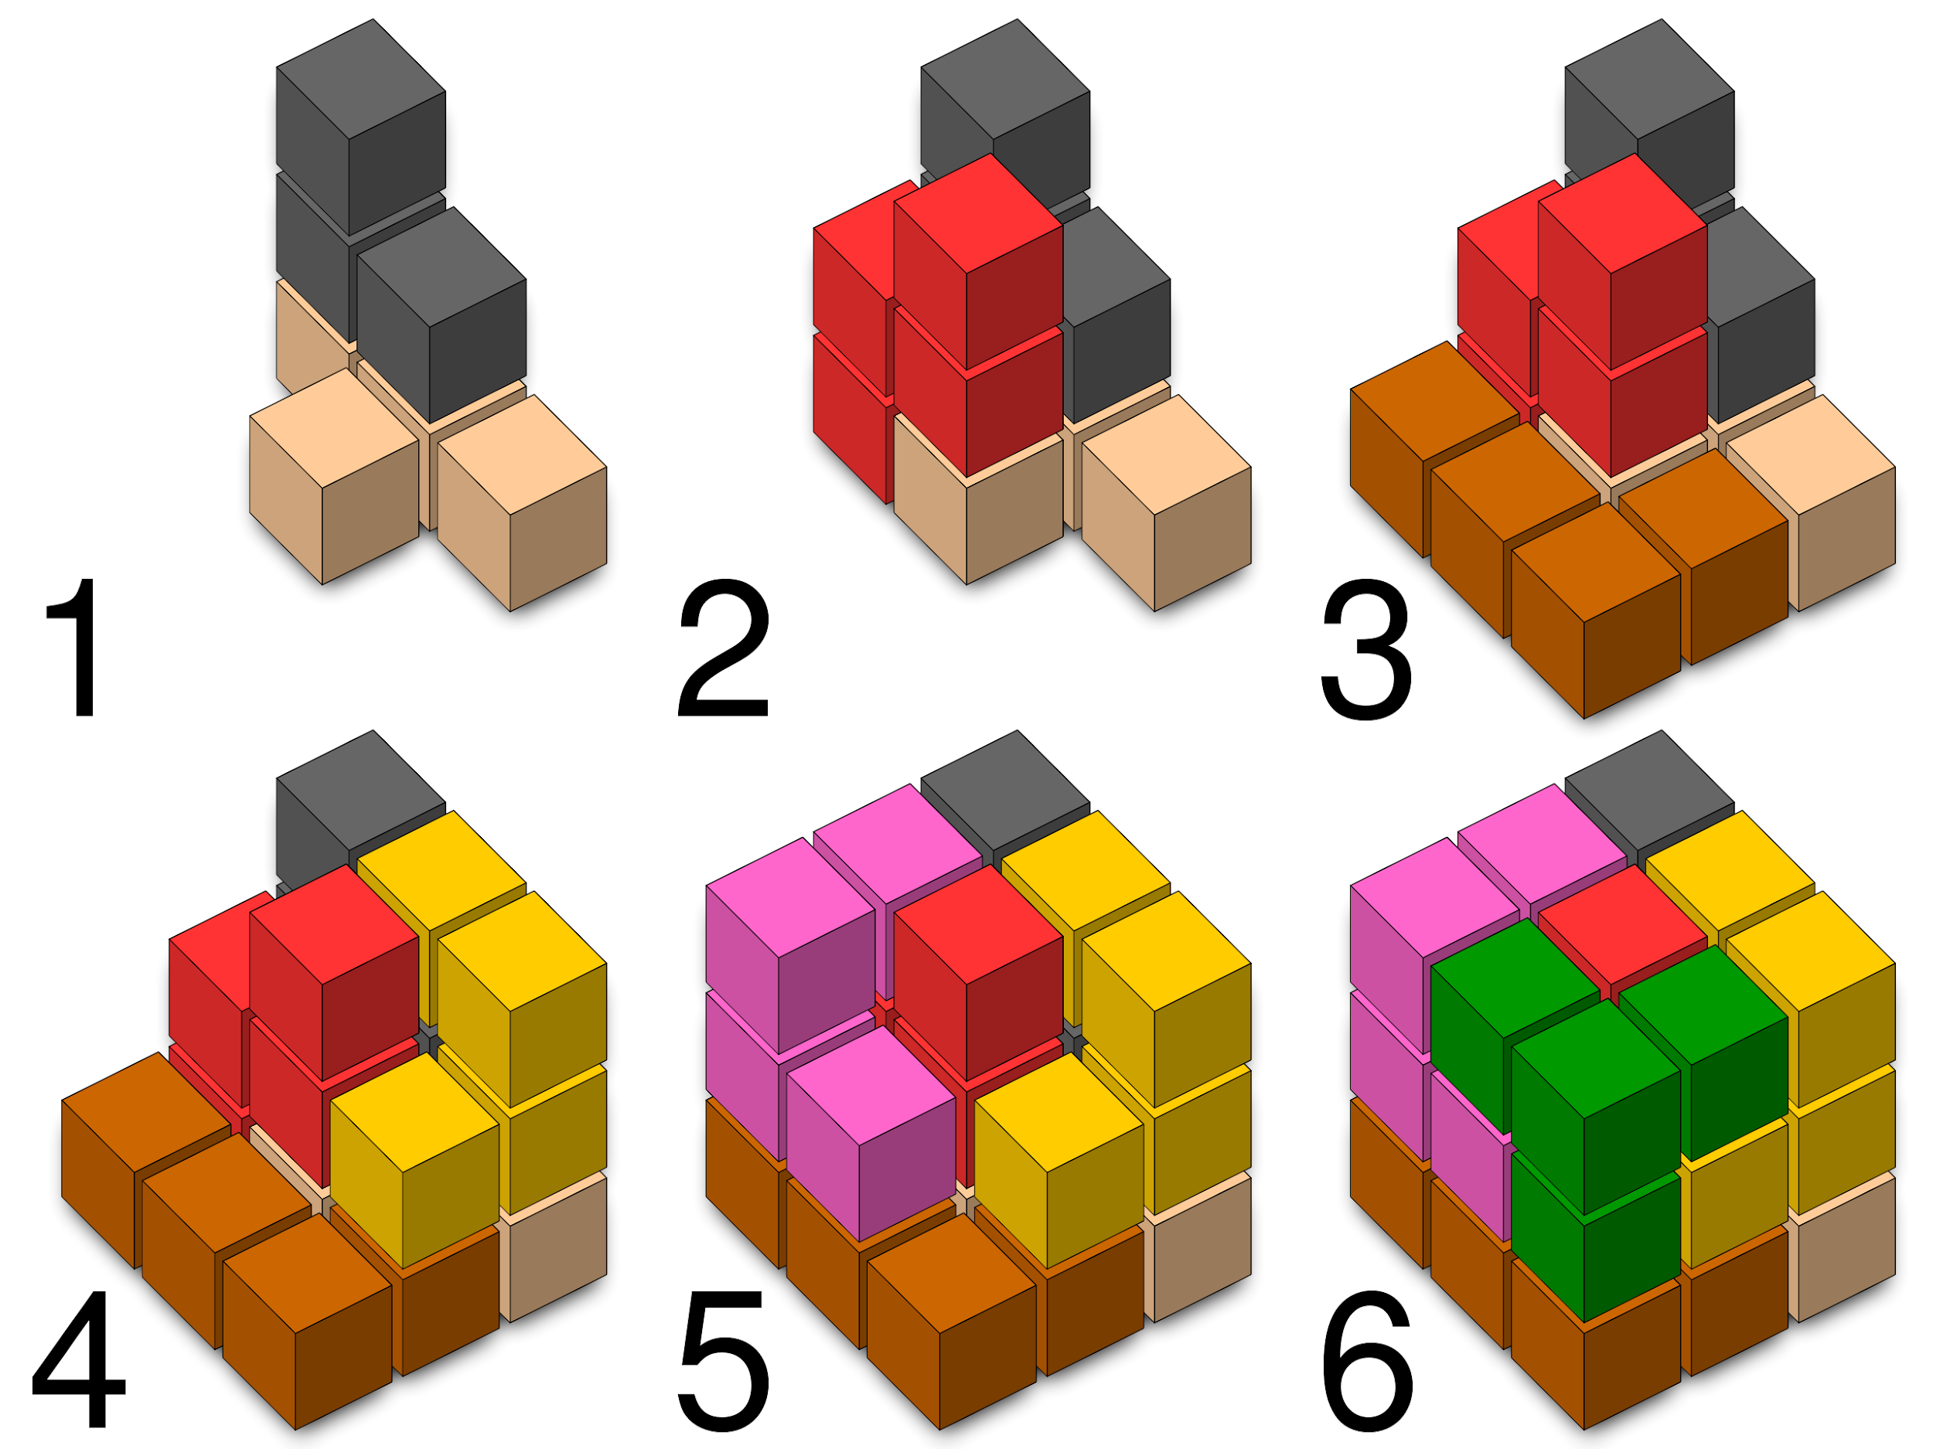
Jointure des datasets

Slide 4
orders
items
reviews
products
customers
payments

Slide 5

II. Analyse exploratoire

Slide 6
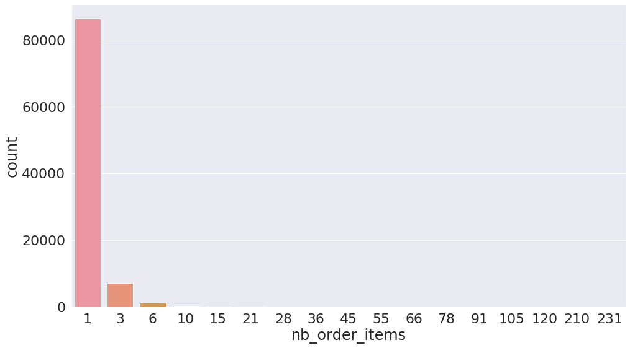

Slide 7
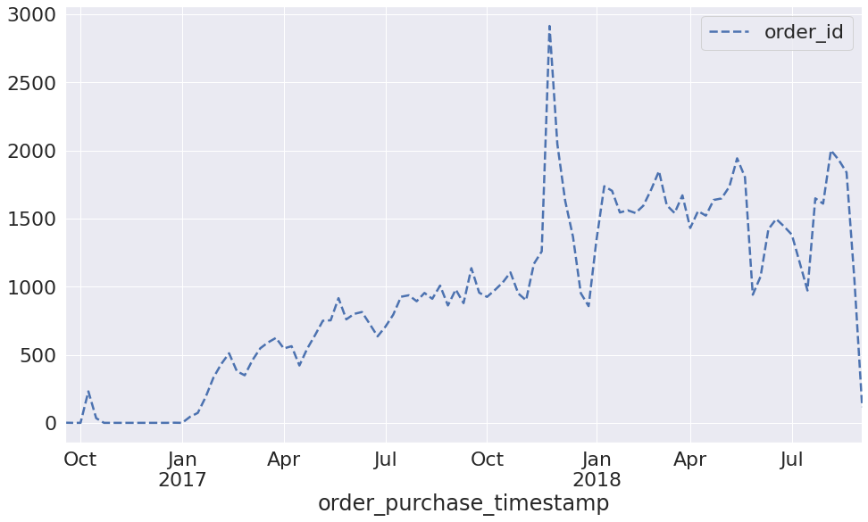

Slide 8
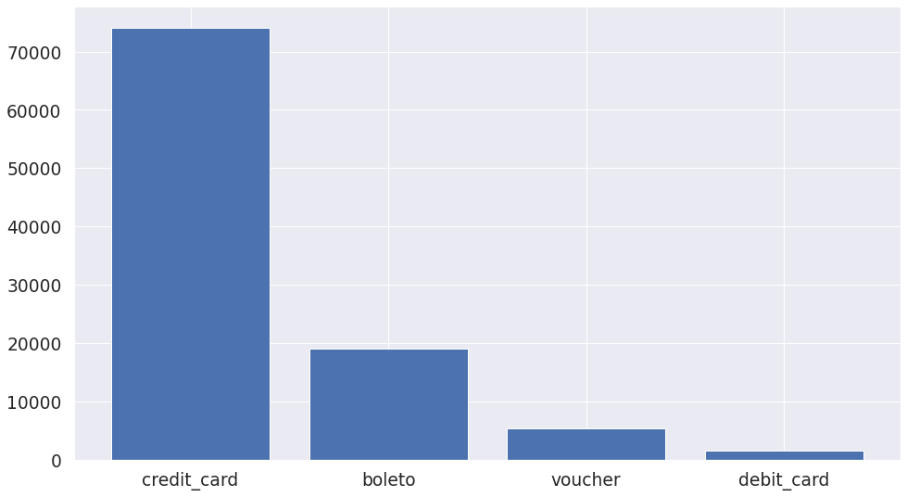

Slide 9

III. Segmentation des clients

Slide 10
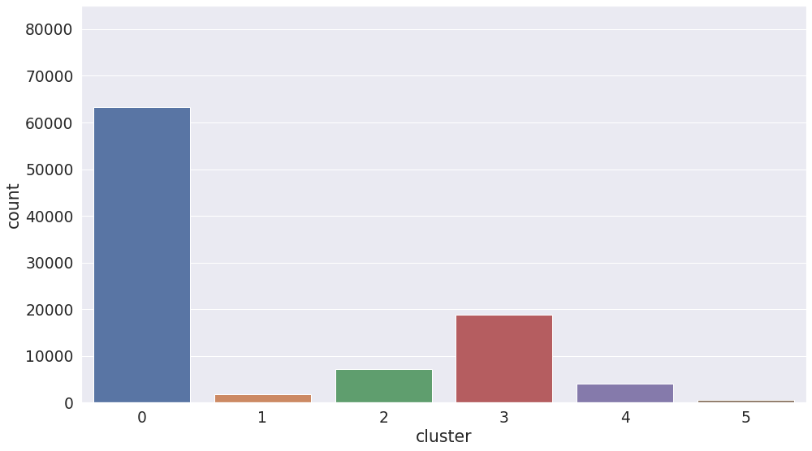







Slide 11
Caractéristiques :
Montant dépensé moyen-bas
Produits très légers
 | Moyenne consommateurs | Moyenne cluster
Montant dépensé (brl) | 159 | 120
Longueur de la description (mots) | 807 | 783
Poids (gr) | 2092 | 481

Slide 12
Caractéristiques :
Montant 3 fois plus élevé
Description relativement longue
Produits lourds
 | Moyenne consommateurs | Moyenne cluster
Montant dépensé (brl) | 159 | 467
Longueur de la description (mots) | 807 | 938
Poids (gr) | 2092 | 16354

Slide 13
Caractéristiques :
Montant moyen-haut
Description assez longue
Poids 3 fois plus élevé que la moyenne
 | Moyenne consommateurs | Moyenne cluster
Montant dépensé (brl) | 159 | 233
Longueur de la description (mots) | 807 | 892
Poids (gr) | 2092 | 5946

Slide 14
Caractéristiques :
Montant moyen
Description moyennement longue
Poids moyen
 | Moyenne consommateurs | Moyenne cluster
Montant dépensé (brl) | 159 | 187
Longueur de la description (mots) | 807 | 834
Poids (gr) | 2092 | 2164

Slide 15
Caractéristiques :
Montant 2 fois plus élevé que la moyenne
Longueur de la description dans la moyenne
Poids des produits lourds
 | Moyenne consommateurs | Moyenne cluster
Montant dépensé (brl) | 159 | 293
Longueur de la description (mots) | 807 | 820
Poids (gr) | 2092 | 10121

Slide 16
Caractéristiques :
Montant 5 fois plus élevé que la moyenne
Description assez longue
Produits très lourds
 | Moyenne consommateurs | Moyenne cluster
Montant dépensé (brl) | 159 | 729
Longueur de la description (mots) | 807 | 922
Poids (gr) | 2092 | 26603

Slide 17

IV. Stabilité de la segmentation

Slide 18
Définition : Le score ARI sert à mesurer la similarité de deux prédictions en prenant en considération le comptage de chaque paire de clusters. Il ne prend pas en compte les permutations.
Principe :
1) On entraîne les données représentant les clients de la période T0 sur un
modèle M0. On obtient les labels L0.
2) On sélectionne les données des clients de la période T0+t et on les entraîne
sur un modèle M1. On obtient les labels L1M1.
3) On prédit les labels de la période T0+t avec M0 pour obtenir les labels L1M0.
4) On calcule le ARI de la période T0+t à l'aide de L1M0 et L1M1.

Slide 19
ARI score
KMeans()
Model0
T0
T0
Labels
KMeans()
Model1
T0+t
Labels
T0+t

Slide 20
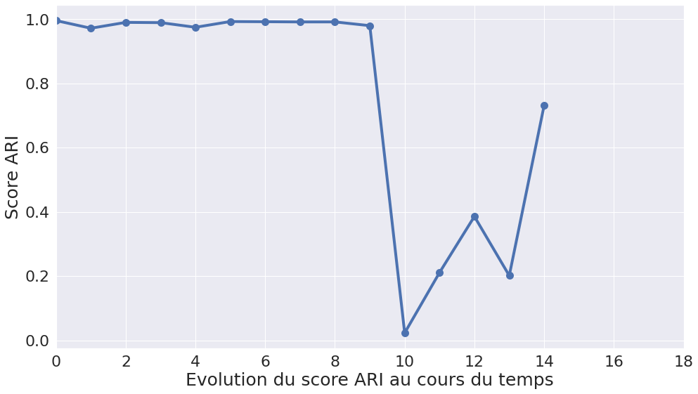

Slide 21

V. Conclusion

Slide 22
Les données dont on dispose sur les achats sont relativement limitées et ne permettent qu’une segmentation sur un nombre limité d’attributs.
Selon la méthode KElbow, dite du coude, le nombre optimal de segments est de 6. Nous avons donc segmenté nos clients en 6 profils différents.
Grâce aux statistiques, nous avons pu déterminer les caractéristiques propres à chaque segment.
Nous avons pu mesurer la stabilité de notre segmentation grâce au score ARI. Nous avons constaté que la segmentation était très robuste les 10 premiers mois avant de s’effondrer le 11e.
En conséquence, nous proposons donc à notre client une mise à jour chaque 8 mois afin d’anticiper le changement de comportement des clients.

